Slide 1

Velkoobchod
a skladování
Cílem přednášky je pochopení opodstatnění existence velkoobchodu
.
Halina Starzyczná
Garant předmětu

Slide 2
Velkoobchod
a skladování
Velkoobchod, význam a funkce
Transakcionální teorie
Druhy velkoobchodníků
Členění skladů
Volba skladu dle cílového trhu
Doprava
.
Struktura přednášky

Slide 3
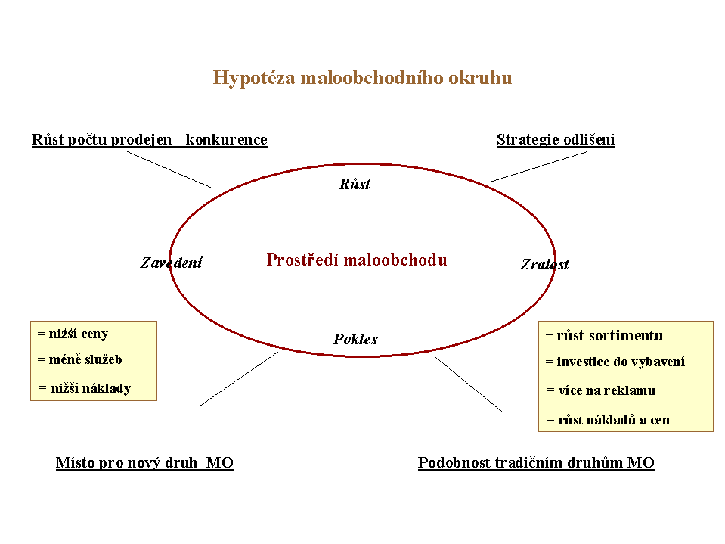
Maloobchod (MO) shrnutí
● Maloobchod a jeho význam – prodej konečnému spotřebiteli, vliv na zaměstnanost, ekonomiku, kulturu, životní úroveň, …výkon maloobchodu a HDP, životní cyklus maloobchodu, druhy maloobchodu…
● Maloobchod v ČR - základní informace v prezentaci ● Životní cyklus (ŽC) maloobchodu – každá prodejna i druh MO má svůj vývoj, působí na něho různé vlivy, odlišnosti stádií ŽC ve světě, ŽC MO dle Kotlera, zkracování ŽC…
Hypotéza maloobchodního okruhu – místo nový druh MOJ na trhu, růst počtu prodejen, strategie odlišení, podobnost tradičním druhům… koloběh…
Praxe: historický rozdíl ve vývoji ŽC

Slide 4
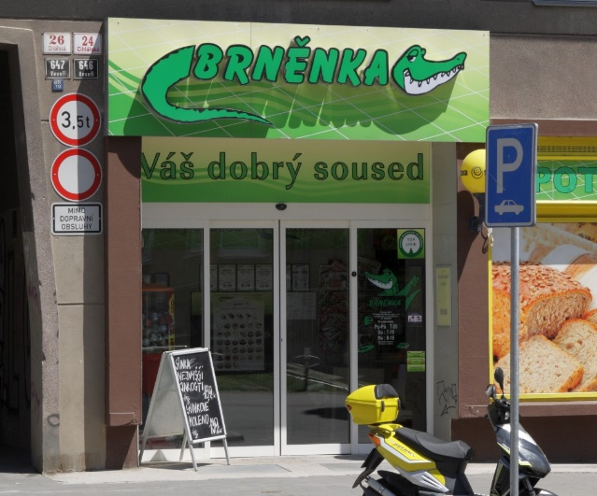
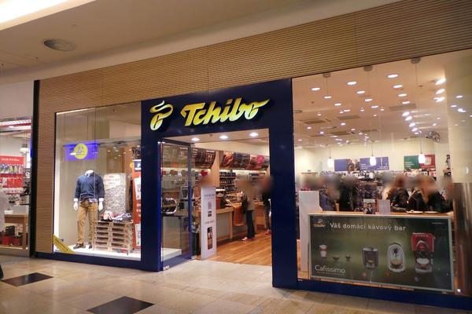
Maloobchod (MO) - shrnutí
Základní členění maloobchodu: druhy maloobchodníků
● MO v prodejnách – třídění dle Kotlera, třídění dle Cimlera (bližší evropským podmínkám), třídící znaky (strukturální a instrumentální)
MO mimo prodejní plochy – druhy MO-přímý prodej, automatizovaný prodej, zásilkový obchod, nákupní služba – výhody a nevýhody…
Organizace MO – podnik jednotlivce, obchodní společnosti, dobrovolné řetězce, franchisingové řetězce, obchodní konglomeráty
Praxe: historický rozdíl ve vývoji ŽC, seznamte se strukturálními a instrumentálními znaky obchodního domu, hypermarketu a specializované prodejny, vývoj moderních druhů v ČR, změny v supermarketech, hypermarkety stále posilují svoji pozici v ČR, diskonty v ČR, preference nákupu českých spotřebitelů dle typu prodejny, AVON jako lídr přímého prodeje, e-commerce, maloobchodní síť Brněnka, Tchibo jako obchodní konglomerát.

Slide 5
Definujme velkoobchod
VO zajišťuje nákup a prodej zboží v poměrně velkých objemech dalším podnikatelským subjektům pro její činnost.
Dodavatelé: přímo výrobci, jiní velkoobchodníci
Odběratelé: maloobchodní firmy, výrobní podniky, poskytovatelé služeb
VO pracuje se spotřebním zbožím i zbožím pro další podnikání.

Slide 6
Které výhody přináší velkoobchod?
Pro koho VO zajišťuje své služby?
-pro malé výrobce s omezenými finančními zdroji, kteří si nemohou vybudovat vlastní organizaci pro přímý prodej,
-pro velké výrobce, dávající přednost použití volných finančních prostředků na rozvoj výroby než na zajišťování obchodních činností,
-pro specializaci obchodní činnosti vedoucí k vyšší efektivnosti,
-pro tvorbu širokého sortimentu s velkým množstvím obchodních kontaktů.

Slide 7
Transakcionální teorie (K.Brandt)
Efektivností obchodního zprostředkování se zabýval Brandt (Preistheorie, Ludwigshafen l960) ve své transakcionální teorii.
Platí, že čím je větší nutnost velkého počtu partnerů při tvorbě sortimentu, tím vyšší je efekt obchodního zprostředkování, neboť zařazení jednoho mezičlánku mezi výrobce a maloobchod snižuje počet cest k nákupu zboží a snižují se transakční náklady.

Slide 8
Transakcionální teorie – využití v praxi
Pro koho je vhodný velkoobchod?
– pro tvorbu širokého a hluboký sortimentu, kdy je třeba zajistit velké množství sortimentních druhů
Kdy jsou efektivnější přímé kontakty?
- u úzce specializovaného sortimentu nebo k doplnění nabídky širokosortimentních prodejen

Slide 9
Transakcionální teorie (K.Brandt)
V₁ V₂ V₃ V₄ V₅ V₆ V _{n}
VO
MO1
MO2
MO3
MO4
MO5
MOn
V1-n.............výrobci MO1-n.......................maloobchod

Slide 10
Počet kontaktů: transakční náklady (TN)
Bez prostředníka:
TN = m x n
S prostředníkem:
TN = m + n
TNu = úspora transakčních nákladů (dána počtem cest)
TN u = (m x n) – (m+n)
m=výrobce, n= maloobchod

Slide 11
Řešená úloha
Zadání:
V lokalitě působí 10 výrobců a 100 maloobchodníků. Jaká bude teoretická úspora nákladů, jestliže zprostředkovatelskou funkci zde bude zajišťovat 1 velkoobchod?
Výpočet:
TN= 10 x 100 = 1000
TN_{u}= (10x100)-(10+100) = 1 000 - 110 = 890 uspořených cest
Odpověď: Teoretická úspora nákladů bude 890 cest.
Odhad ekonomického vyčíslení úspory je pak odvozeno od průměrné hodnoty jedné cesty.

Slide 12
Úspory transakčních nákladů při rostoucím počtu výrobců a maloobchodů – teoretické předpoklady
výrobce m | MO n | TN bez VO m x n | TN s VO m+n | TN _{uspořené} (m x n) -(m + n)
3 | 3 | 9 | 6 | 3
5 | 5 | 25 | 10 | 15
10 | 10 | 100 | 20 | 80
100 | 100 | 10 000 | 200 | 9 800
100 | 1000 | 100 000 | 1 100 | 98 900
. | . | . | . | .
. | . | . | . | .

Slide 13
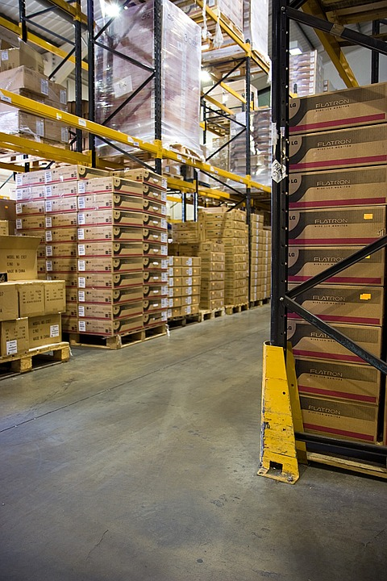
Velkoobchod a jeho funkce
prodej a propagace,
nákup a tvorba sortimentu,
dělení celkového množství, skladování,
doprava, financování,
přebírání rizika,
informace o trhu
https://pixabay.com/cs/photos/box-krabice-sklad-palety-paleta-15287/

Slide 14
Velkoobchod a jeho funkce
Prodej a propagace - cíl dosáhnout na velké množství zákazníků při relativně malých nákladech. To je umožněno velkým množstvím kontaktů.
Nákup a tvorba obchodního sortimentu šetří práci MO. Tvorba ucelených sortimentních nabídek dle marketingových hledisek a požadavků jednotlivých maloobchodníků.
Nákup ve velkém - nakupovat velká množství zboží, která dělí na menší jednotky dle potřeb spotřebitelů a tím šetří náklady na fyzickou distribuci zboží. Část práce maloobchodu se tak přesunuje již na úroveň VO.
Skladování zboží snižuje riziko a skladovací náklady u dodavatelů i zákazníků.

Slide 15
Velkoobchod a jeho funkce
Přeprava - zrychluje dodávky pro MO, protože VO je k MO obvykle blíže než výrobce.
Financování – poskytnutí zákazníkům tzv. obchodní úvěr na objednávané zboží.
Přenos rizika - VO přebírá zboží do svého vlastnictví, nese náklady za krádeže nebo poškození zboží.
Tržní informace zrychlují kontakty mezi V a MO prostřednictvím VO a elektronizace pohybu zboží, zejména o nových výrobcích, cenových změnách, aktivitách konkurence atd..
Manažerské služby a poradenství - úzká spolupráce s MO, zájem VO na dobrém prodeji či odbytu svých výrobků, organizují se školení pro prodejní sily (techniky prodeje, systémů řízení zásob atd.).

Slide 16
Služby VO nabízené maloobchodníkům - praxe
Pomoc klientovi při práci s nákupčími
Pravidelné dodávání informací a doporučení týkajících se výrobků, výrobkových řad, módních trendů a podpory prodeje
Zajištění objednávání zboží za spolupracující firmu
Sledování objednávkového procesu , pečování o reklamace, úpravy zboží apod.
Pomoc sítím maloobchodních prodejen při jejich propagaci při jejich otevření
Nabídka poradenských služeb ohledně zásob a jejich kontroly
Sjednávání schůzek pro maloobchodníky s různými zprostředkovateli prodeje
Sjednávání návštěv ve výrobě ve výstavních síních
Plánování a pořádání seminářů o módě
Pomoc při vyhledávání zaměstnanců. (zdroj: skripta)

Slide 17
Technologie ve službách velkoobchodu - praxe
Moderní ERP systémy pro VO a distribuci se vyznačují integrací nových technologií do svých modulů a svou komplexností se začínají přibližovat robustním řešením pro "automotive." Jednou z technologií, která posouvá procesy řízení skladu na novou kvalitativní úroveň, je tzv. systém hlasem řízených operací. Využívá se hlavně při kompletaci vyskladňovaných zásilek, doplňování zboží a inventurách ve velkoskladech a distribučních centrech. Vhodným prostředím pro aplikaci jsou i chladírny, mrazírny a prostředí s extrémní prašností či vlhkostí.
Tvoří ho hardwarové a softwarové vybavení, které je vhodné integrovat v ucelené podobě do nadřazeného podnikového informačního systému. Bezdrátový terminál umožňuje pracovníkovi skladu volný pohyb a využití největšího přínosu této technologie, principu volné ruky, volné oči, což znamená, že skladník při pohybu ve skladu a manipulaci se zbožím může volně používat obě ruce, nemusí neustále odkládat papír (zdroj: skripta)

Slide 18
Jaké druhy velkoobchodníků známe?
V odborné literatuře se setkáváme s různými druhy či označováním velkoobchodníků:
Třídění dle charakteru činností (Mulač, Mulačová,2013)
Třídění dle úplnosti nabízených služeb (Kotler)
Dodávkový VO – klasický model VO, samostatný subjekt nebo součást určité kooperace s V nebo MO, udržují potřebný stav zásob ve skladech pro MO
Agenturní VO – spojovací můstek, spíše zprostředkování, kompletní organizační zajištění toku zboží, peněz a informací, ne fyzický pohyb zboží přes vlastní sklady
Samoobslužný VO - Cash and carry, menší odběry vlastním vozem (vhodný pro menší podnikatele (služby, prodejci řemeslníci), okamžité platby
Regálový VO – zvláštní zapojení do maloobchodní činnosti, MO prodává na velkoobchodníkovo riziko jeho zboží ve vyhrazených regálech, VO se celkově o zboží stará (doplňování, propagace…).

Slide 19
Druhy velkoobchodníků dle úplnosti služeb (Kotler)
1. Překupní VO | S plnými službami | VO překupníci Průmysloví distributoři
 | S omezenými službami | Cash and Carry Přepravní VO Komisionáři Zásilkový VO

Slide 20
Druhy velkoobchodníků dle úplnosti služeb (Kotler)
2. Dohodci a zástupci | Dohodci Zástupci | z. výrobců z. pro prodej z. pro nákup z. provizní obchodníci
3. Pobočky a kanceláře | Prodejní Nákupní

Slide 21
Progresivní technologie skladu
Využívání kapacit
prostorové, strojové a lidské
Účelné dispoziční členění skladu
Účelné vnitřní členění skladů
Racionální dialog s počítačem
Elektronizace pohybu zboží
Hlasová technologie
Zrychlení činností

Slide 22
Progresivní technologie
Rovnoměrnost denního výkonu, spolehlivost
Optimální využití kapacit
Racionální průtok zboží skladem
Optimální cesty zboží
Důraz na horizontální dopravu
Křížení pohybu zpomaluje pohyb

Slide 23
Druhy VOS dle stupně mechanizace
Rychlost pohybu zboží, frekvence poptávky
Ruční sklad
Mechanizovaný
Jednotlivé manipulační prvky
Vysoce mechanizovaný sklad
Prvky automatizace
Progresivní technologie
Automatizovaný
  Řízení pohybu zboží a skladování
Plně automatizovaný
off-line systém, nepropojený
on-line systém, propojený

Slide 24
Hlediska mechanizace skladu
typ (druh) MOJ
MOJ
rychlost systému
MOJ
VOS
charakter dodávky
MOJ
počet druhů zboží
MOJ
rozměr, balení zboží
MOJ
investice
MOJ

Slide 25
Druhy VOS dle jejich funkce v distribučním systému
Odbytový sklad
(výrobní) (sortiment)
Tranzitní sklad
(překládky)
V
Obchodní sklad
(obchodní sortiment)
Konsignační
(náhradní díly, auta, počítače)
O
V
Veřejný sklad
(služba, pronájem)
Celní sklad
Pro země mimo EU

Slide 26
Základní druhy skladů dle jejich provedení
Halový sklad
Výškový sklad
Patrový sklad
Typické znaky, výhody, nevýhody
a praktické využití

Slide 27
Výhody a nevýhody skladů
Druh skladu | Výhody | Nevýhody
Halový sklad | Jednoduchá konstrukce, možnost mechanizace a využití moderní technologie, jednoduchý pohyb zb., dostavba, optimální investice | Velká náročnost na pozemky

Slide 28
Výhody a nevýhody skladů
Druh skladu | Výhody | Nevýhody
Výškový sklad | Vyšší využití pozemku, snížení invest.nákladů, mechanizace a automatizace,regál.zakladače, růst PP, snížení živé práce, rychlejší obrátka | Nebezpečí výpadku el. energie, přerušení proudu závadou el. prostředku

Slide 29
Výhody a nevýhody skladů
Druh skladu | Výhody | Nevýhody
Patrový sklad | Minimální požadavky na pozemek | Vyšší náklady na nosnost podlaží a vertikální dopravu, menší využití prostoru skladové technologie, pomalejší

Slide 30
Volba skladu - příklad
Vazba : sklad cílový trh
Vysoce mechanizovaný,
automatizovaný sklad (halový, výškový)
Síť supermarketů
VOS
hromadný odběr
široký a hluboký sortiment
velký počet odběratelů

Slide 31
Volba skladu - příklad
Ruční
Mechanizovaný sklad (patrový)
Cílový trh
Úzce specializované prodejny
VOS
individuální odběry
nízký počet druhů zboží
malý rozměr zboží

Slide 32
Co rozhoduje o výběru typu dopravy?
Rychlost
Frekvence
Stav dodávek
Volba druhu
dopravy
Dostupnost
Včasnost
Spolehlivost
Ceny zboží
Nákladovost
Síť skladů
Druh skladu
Cílový trh

Slide 33
Výhody nevýhody druhů dopravy
Druh | Pozitiva | Negativa
Železniční | Velké objemy na velké vzdálenosti | Pozor na vytíženost vagónů
Lodní | Velké náklady nepodléhající zkáze, vnitrozemská i mořská | Pomalá a závislá na klimatických podmínkách
Kamionová | Pružná časově i prostorově | Přetížení silniční dopravy ve špičkách
Potrubní | Přeprava ropy, uhlí a chemikálií , levnější než železnice (např. ropovod Nord Stream…) | Dražší než lodní, prochází různým územím
Letecká | rychlá přeprava, rychle kazící se zboží (čerstvé květiny), drahé Přímé dodávky bez skladů | Je poměrně drahá

Slide 34
Shrnutí přednášky
Velkoobchod, význam, funkce, transakcionální teorie a její význam
Druhy velkoobchodníků s plnými a omezenými službami
V zásobovacím systému existuje mnoho druhů skladů, které by měly odpovídat potřebám sortimentu i způsobu distribuce a rychlosti vyskladnění (stupeň mechanizace, skladová technologie, funkce skladu, provedení skladu)
Typ skladu má svoje výhody a nevýhody
Výběr skladu musí respektovat potřeby logistiky určitého sortimentu i formy prodeje
Totéž platí pro kritéria volby dopravy.

